Slide 1






Prof. Dr. Thales Levi Azevedo Valente
Projeto e Desenvolvimento de Software
Engenharia da Computação / CCET
ADA.NET
TUTOR.IA
Assistente Virtual Para Alunos

Slide 2



INTEGRANTES
Emanuel Lopes Silva
Gabriel Felipe Carvalho Silva
Letícia Delfino de Araujo
Thales Aymar Fortes de Souza
Verônica Lima Costa
Matricula : 2021017818
Matricula : 2023098664
Matricula : 2021061763
Matricula : 2021018145
Matricula : 2022029493
2

Slide 3




SUMÁRIO
1
Apresentação Geral
2
Pesquisa de Mercado
3
Comparação Com Concorrentes
4
Funcionalidades
5
Apresentação do Protótipo
6
Precificação
7
Conclusão
3

Slide 4


APRESENTAÇÃO GERAL
4

Slide 5




APRESENTAÇÃO
Com o aumento da carga de trabalho acadêmico e a necessidade de gerenciar múltiplas tarefas, muitos alunos enfrentam dificuldades em manter-se organizados e cumprir prazos. A falta de um sistema integrado que centralize todas as informações e lembretes pode levar a atrasos, esquecimentos e, consequentemente, ao baixo desempenho acadêmico
5

Slide 6



A SALVAÇÃO:
Software inovador desenvolvido pela ADA.NET
Auxilia alunos na gestão de suas atividades acadêmicas
Automatiza lembretes sobre atividades, aulas e trabalhos via:
E-mail
WhatsApp
Telegram
Adiciona eventos automaticamente ao Google Calendar
Conta com um chatbot acadêmico para:
Responder dúvidas
Fornecer suporte em tempo real
TUTOR.IA
Assistente Virtual Para Alunos
6

Slide 7


COMO O TUTOR I.A VAI AJUDAR
1.
2.
3.
Automatização
Integração
Suporte
Envia lembretes automáticos sobre prazos e eventos importantes
Sincroniza com Google Calendar e plataformas de mensagens como WhatsApp e Telegram
Oferece um chatbot acadêmico para responder dúvidas e fornecer assistência imediata
7

Slide 8


ANTES X DEPOIS
8

Slide 9
ANTES DO TUTOR I.A
1.
2.
3.
Desorganização
Esquecimentos
Falta de Suporte
Alunos perdem prazos importantes por falta de lembretes.
Aulas e trabalhos são esquecidos, impactando negativamente o desempenho do aluno
Alunos têm dificuldade em encontrar respostas rápidas para suas dúvidas.
9

Slide 10
DEPOIS DO TUTOR I.A
1.
2.
3.
Cumprimento de Prazos
Organização Eficiente
Suporte Imediato
Alunos recebem lembretes automáticos e têm todas as informações centralizadas.
Com lembretes constantes, os alunos não perdem mais prazos importantes.
Chatbot acadêmico está sempre disponível para responder dúvidas e fornecer assistência
10

Slide 11

PRÁTICA
Maria é uma estudante de engenharia.
Frequentemente esquecia de entregar trabalhos.
Perdia prazos para participar de aulas online de Projeto e Desenvolvimento de Software.
Precisava verificar manualmente várias plataformas.
Esse processo gerava confusão e atrasos
11

Slide 12

PRÁTICA
Maria recebe lembretes automáticos via WhatsApp sobre suas atividades acadêmicas.
Seus eventos são adicionados automaticamente ao Google Calendar.
Pode tirar dúvidas instantaneamente com o chatbot acadêmico.
Agora, está sempre organizada e pontual.
Seu desempenho acadêmico melhorou significativamente.
12

Slide 13

TUTOR I.A
O Tutor I.A é uma solução inovadora que utiliza as plataformas mais populares entre os alunos, como WhatsApp, Telegram e Gmail, para facilitar a gestão das atividades acadêmicas.
Ao integrar essas ferramentas amplamente utilizadas, o Tutor I.A oferece uma experiência familiar e acessível, garantindo que os alunos possam se manter organizados e informados de maneira eficiente.
13

Slide 14
TUTOR I.A
ADA.NET
Essa abordagem integrada não só melhora a organização e o cumprimento de prazos, mas também proporciona um suporte contínuo e personalizado, resultando em um desempenho acadêmico superior.
O Tutor I.A é a ferramenta ideal para qualquer aluno que deseja maximizar seu potencial e alcançar seus objetivos acadêmicos de forma eficiente e organizada, utilizando as plataformas que já fazem parte do seu dia a dia
14

Slide 15
BENEFÍCIOS ECONÔMICOS
1.
2.
3.
Diferenciação Competitiva
Satisfação dos Alunos
Acesso a Fundos e Subsídios
Instituições que adotam o Tutor I.A podem se destacar no mercado educacional, atraindo mais alunos devido à oferta de uma solução tecnológica avançada e integrada.
Alunos satisfeitos com a organização e suporte oferecidos pelo Tutor I.A são mais propensos a continuar seus estudos na mesma instituição e a recomendá-la a outros
A adoção de tecnologias inovadoras pode facilitar o acesso a fundos e subsídios governamentais destinados à modernização e melhoria da educação
15

Slide 16
IMPACTO FINACEIRO
RETENÇAO DE CUSTO
1
2
Antes do Tutor I.A
Depois do Tutor I.A
Instituições precisam contratar mais tutores para oferecer suporte individualizado aos alunos.
O chatbot acadêmico reduz a necessidade de tutores adicionais, economizando recursos financeiros.
16

Slide 17
IMPACTO FINACEIRO
AUMENTO DA RETENÇÃO DE ALUNOS
1
2
Antes do Tutor I.A
Depois do Tutor I.A
Alunos desorganizados e sem suporte adequado podem abandonar os cursos, resultando em perda de receita para a instituição.
Alunos mais organizados e bem suportados têm maior probabilidade de concluir seus cursos, garantindo receita contínua para a instituição.
17

Slide 18
PESQUISA DE MERCADO
18

Slide 19

AUMENTO DA EDUCAÇÃO ONLINE
INTEGRAÇÕES TECNOLOGICAS
Instituições educacionais estão cada vez mais integrando tecnologias como inteligência artificial e chatbots para melhorar a experiência dos alunos. A TOTVS também menciona que a IA está desempenhando um papel central nas salas de aula, personalizando o aprendizado e fornecendo feedback imediato
.
Devido ao aumento da Educação Online, a demanda por aprendizagem continua a crescer, impulsionada pela flexibilidade e acessibilidade que oferece. Essa tendência é destacada em várias análises de mercado, como as da TOTVS, que apontam para um ensino mais conectado e a presença crescente de tecnologias emergentes
https://www.totvs.com/blog/instituicao-de-ensino/tendencias-educacional/
https://tecfy.com.br/blog/5-tendencias-do-setor-educacional-para-2025/
19

Slide 20
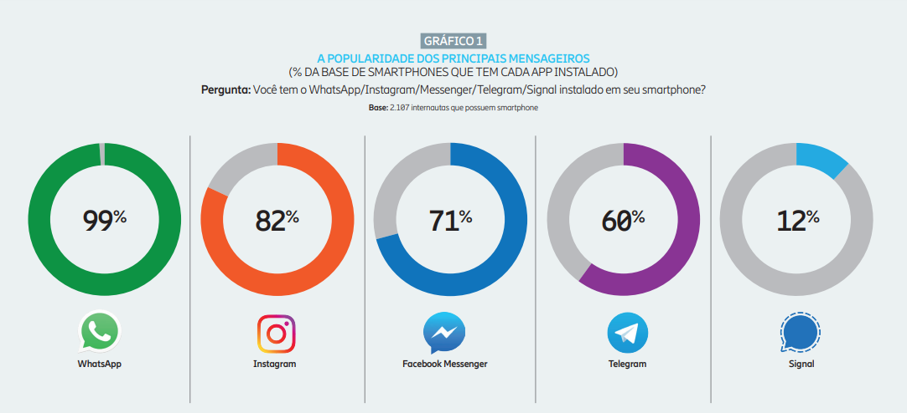
DADOS
WhatsApp é o aplicativo mais usado, de acordo com a pesquisa feita pela renomada revista digital Elife Brasil, que aborda o quão as redes sociais facilitam a comunicação e troca de informações.
20

Slide 21
COMPARAÇÃO COM CONCORRENTES
21

Slide 22



CONCORRENTES
Google Classroom
Discord
Notion Calendar
Limitações:
Limitações:
Limitações:
Não oferece suporte de IA
Não ajuda na organização pessoal
Acesso Manual a plataforma
Falta suporte acadêmico avançado
Não organiza tarefas e prazos
Sem aprendizado personalizado
Não automatiza eventos
Não processa e-mails acadêmicos
Falta integração com plataformas de comunicação
22

Slide 23





VANTAGENS DO TUTOR.IA
Google Classroom
Discord
Notion Calendar
O que o Tutor.IA faz de melhor?
Não precisa de acesso manual
Notificações Automatizadas e Multicanal
Planejamento Inteligente de Estudos
Automação inteligente
Mais que um chat acadêmico
Gestão ativa do aprendizado
Criação automática de eventos
Notificações inteligentes
Planejamento de estudos integrado
23

Slide 24
FUNCIONALIDADES
24

Slide 25









FUNCIONALIDADES
Lembretes automáticos
Planejamento de Estudos personalizado
Elaboração de Esboços
Geração de Resumos
Organização de emails acadêmicos
Avisos sobre término de atividades
Assistente de dúvidas acadêmicas
Notificações em Múltiplos Canais
25

Slide 26







QUALIDADES DO SISTEMA
Integração com o Whatsapp
Integração com o Gmail
Integração com o Telegram
Integração com o Calendar
Escalabilidade
Manutenibilidade
Confiabilidade
Desempenho
26

Slide 27
APRESENTAÇÃO DO PROTÓTIPO
27

Slide 28

NOTIFICAÇÃO DE ATIVIDADES DO EMAIL
28

Slide 29
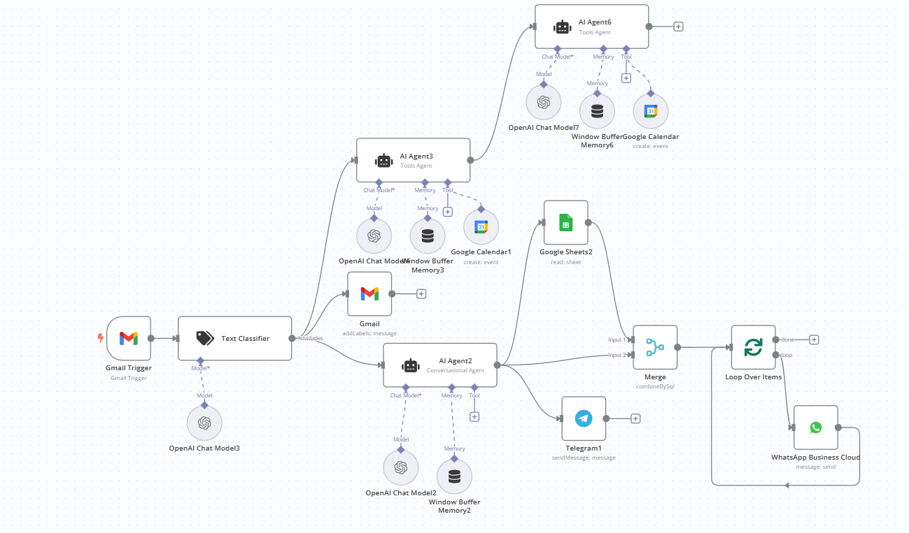
NOTIFICAÇÃO DE EMAIL - N8N
29

Slide 30
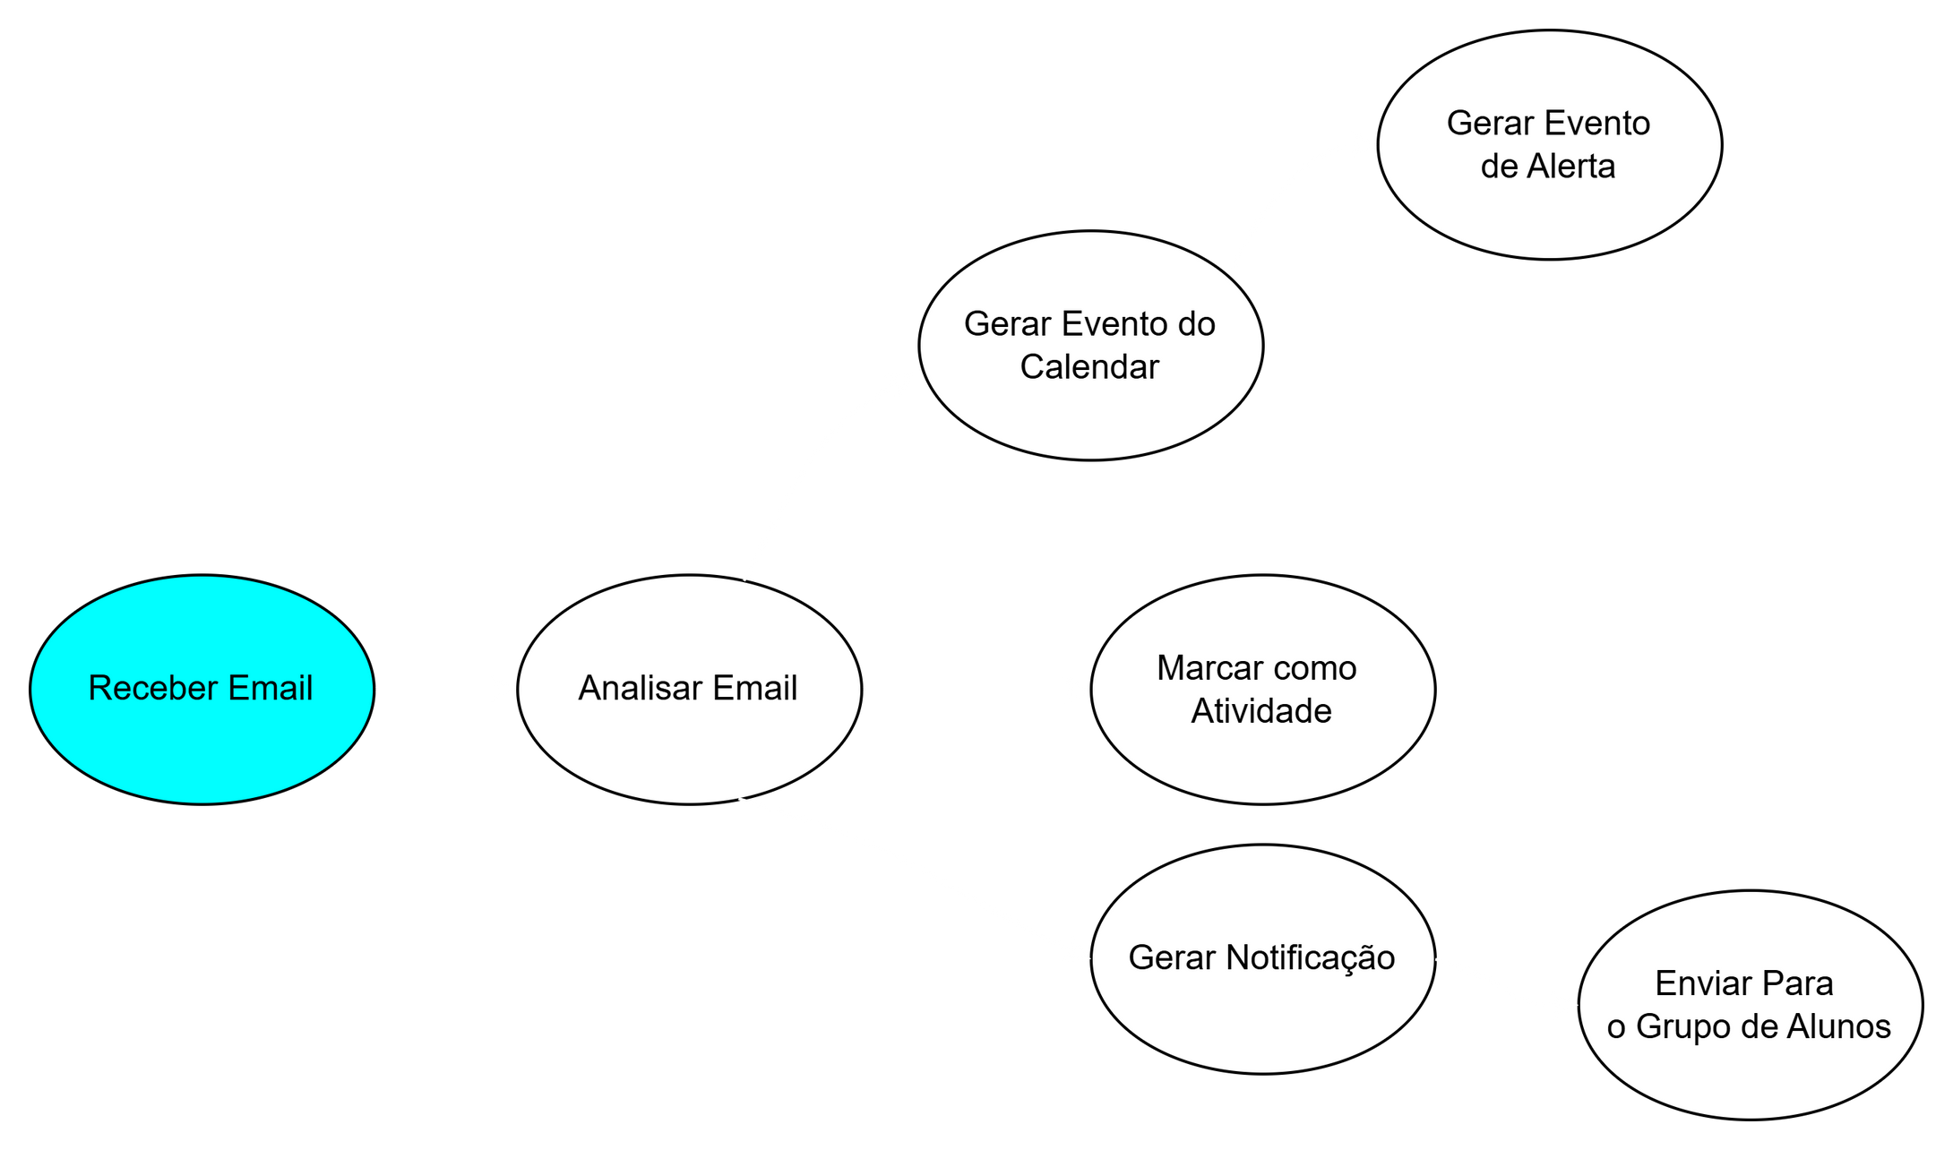
FLUXOGRAMA DA NOTIFICAÇÃO DE EMAIL
30

Slide 31
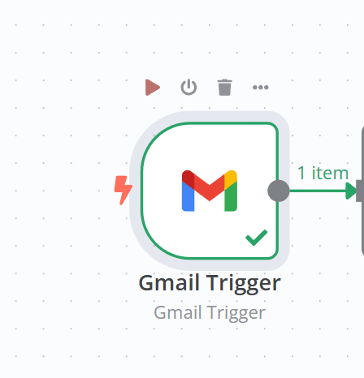

GATILHO DO EMAIL
Verifica o Gmail
Checa a cada minuto
Pega os dados do Email
31

Slide 32
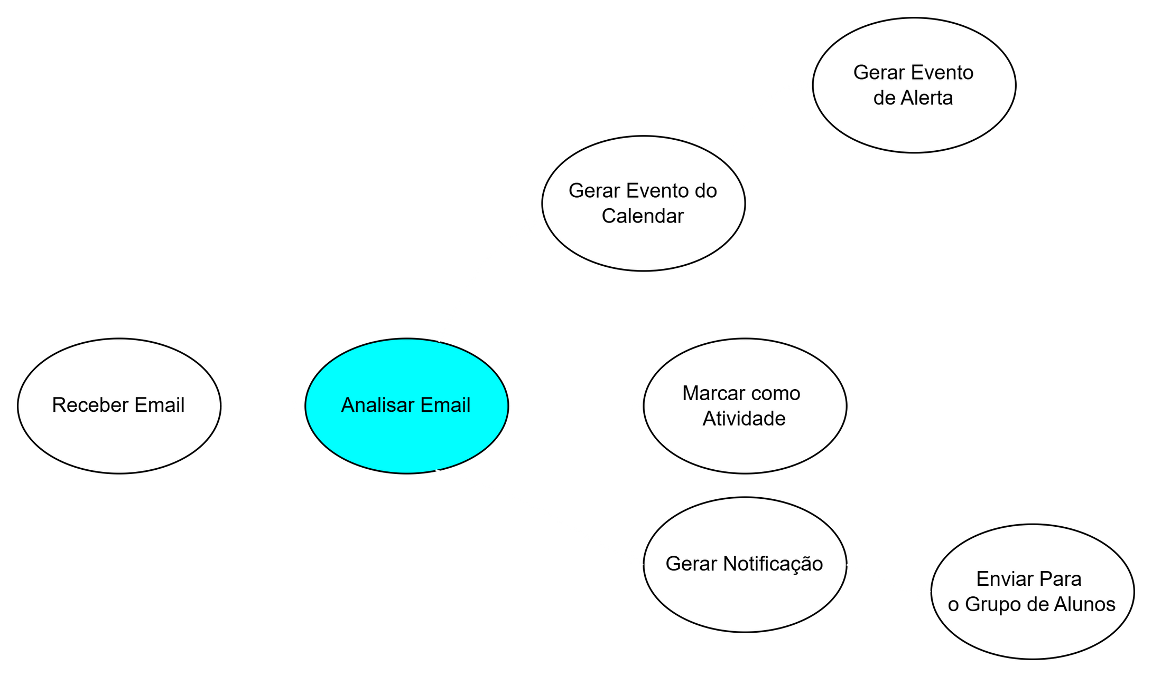
FLUXOGRAMA DA NOTIFICAÇÃO DE EMAIL
32

Slide 33
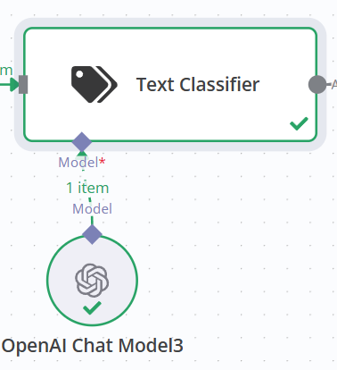
CLASSIFICADOR DE EMAIL
Analisa o conteúdo
Verifica se contém a palavra chave
Usa uma I.A. para análise
33

Slide 34
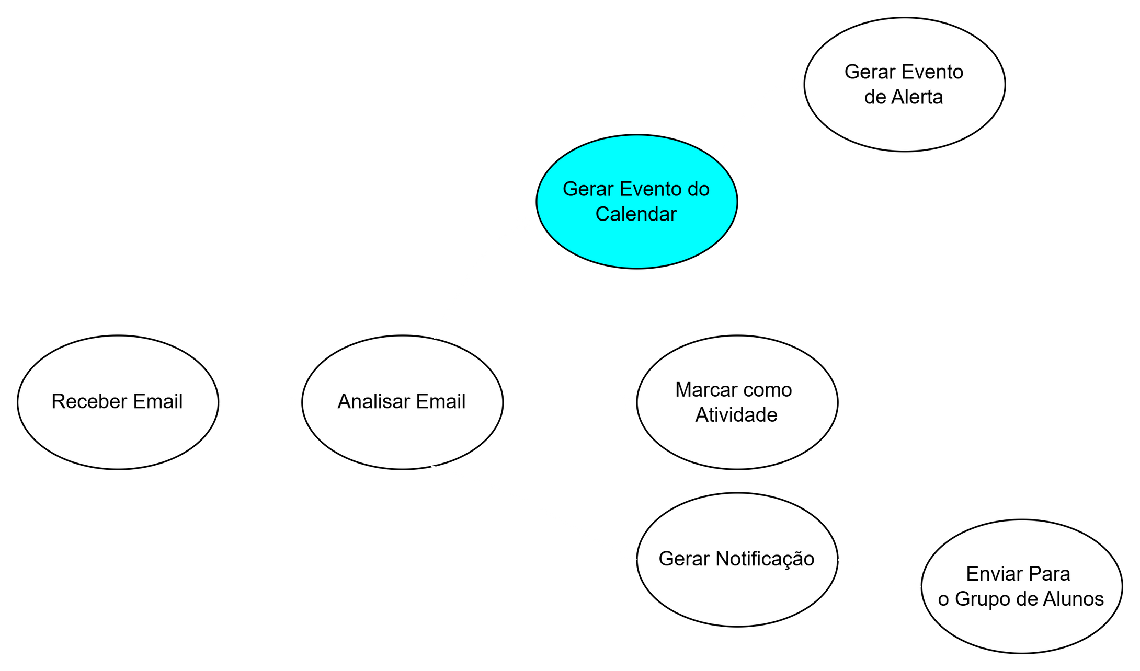
FLUXOGRAMA DA NOTIFICAÇÃO DE EMAIL
34

Slide 35
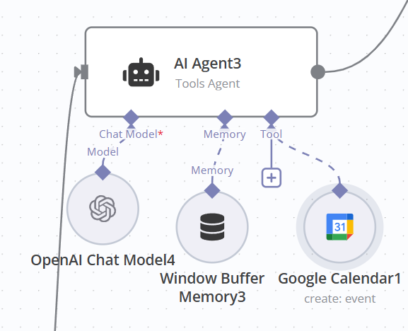
GERADOR DE EVENTOS
Recebe os dados do Email
Gera o texto do evento
Cria o evento no Calendar
Envia o evento formatado para frente
35

Slide 36
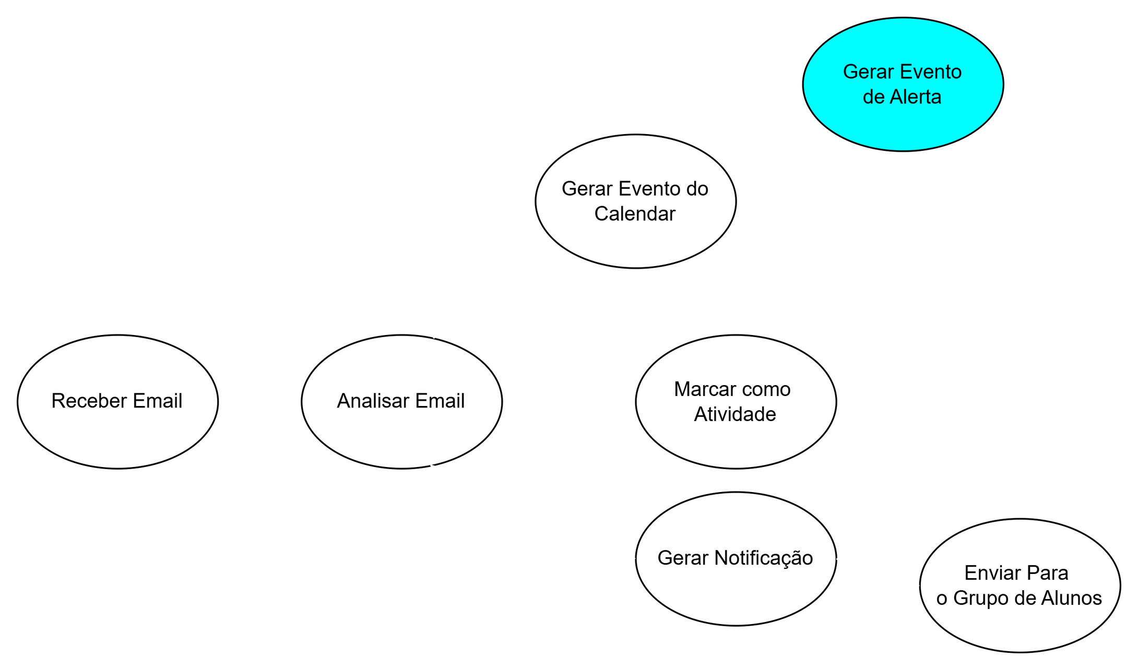
FLUXOGRAMA DA NOTIFICAÇÃO DE EMAIL
36

Slide 37
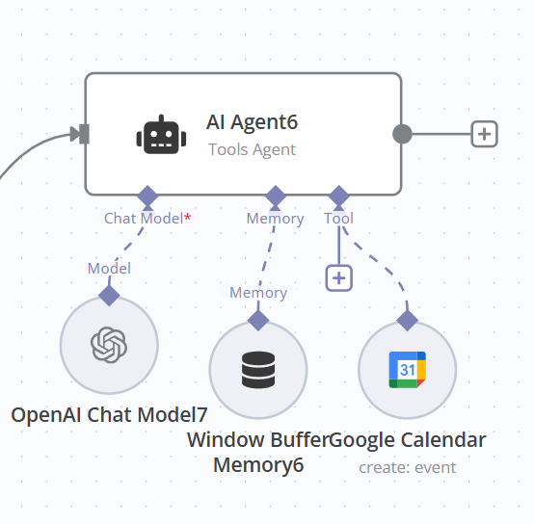
GERADOR DE EVENTOS DE ALARME
Mesmo padrão do anterior
Gera um Evento de alarme
Sempre no dia final do evento original
37

Slide 38
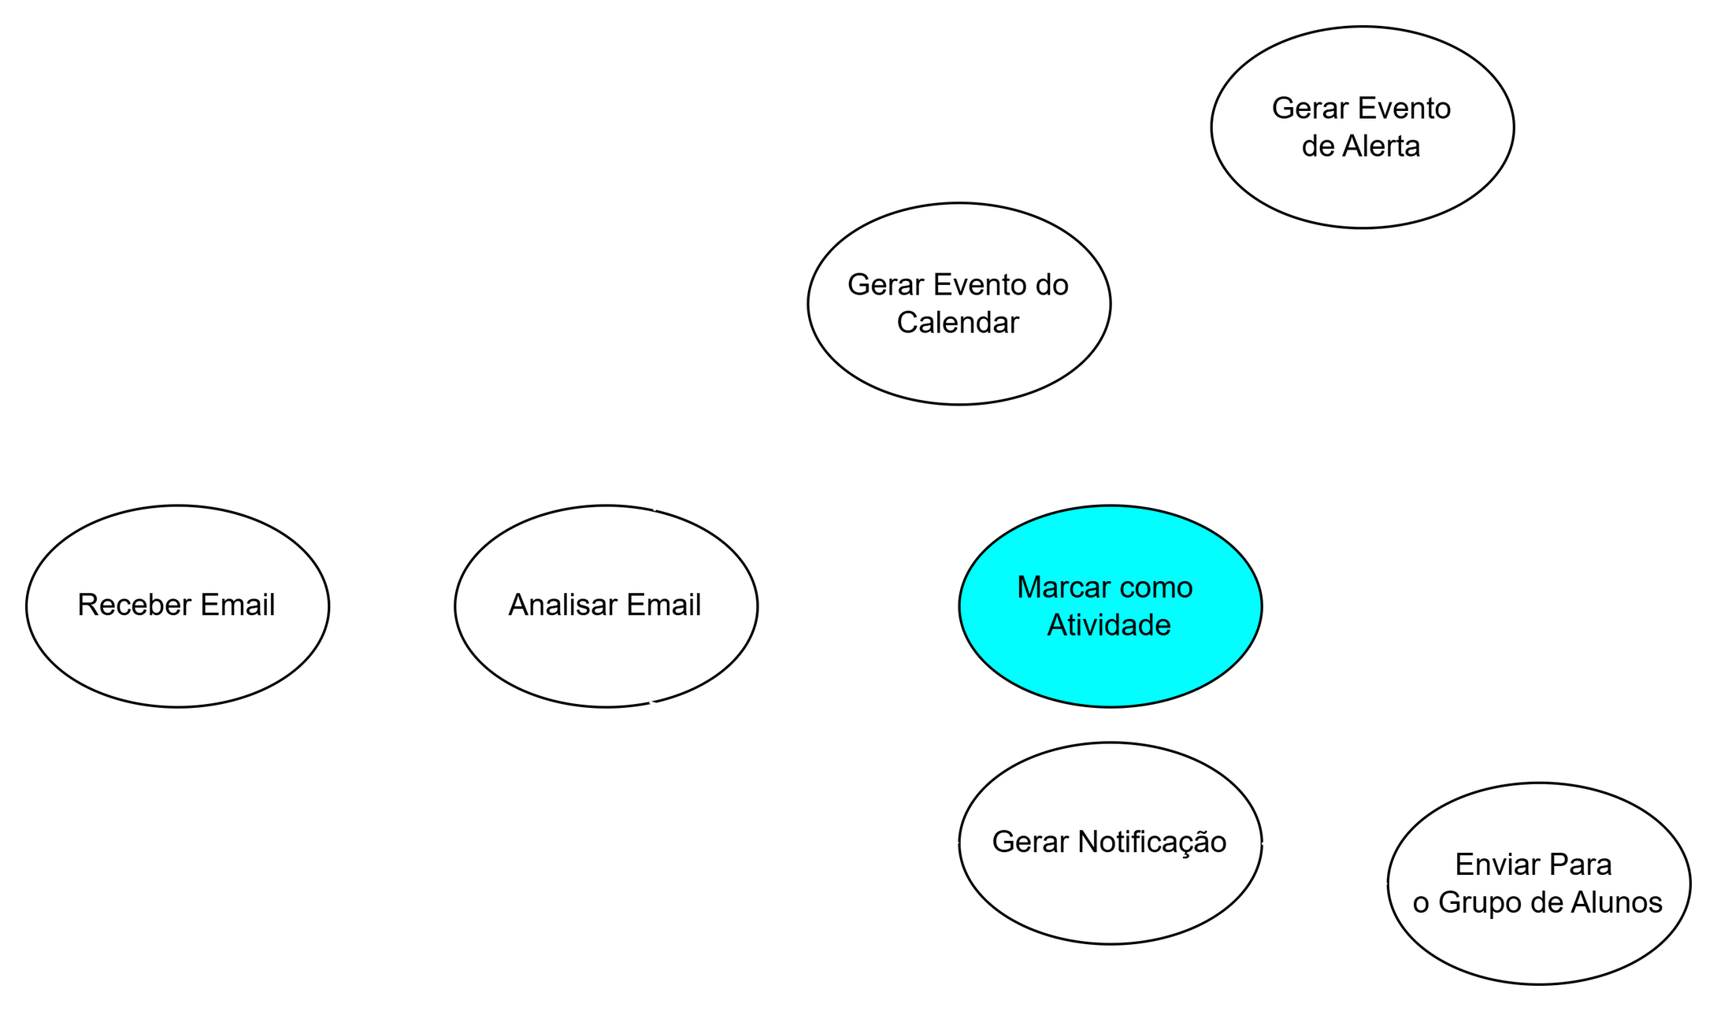
FLUXOGRAMA DA NOTIFICAÇÃO DE EMAIL
38

Slide 39
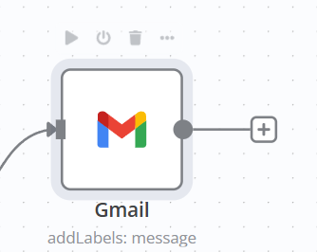
ADICIONADOR DE RÓTULO
Adiciona a label de Importante
Facilita a organização dos emails
39

Slide 40
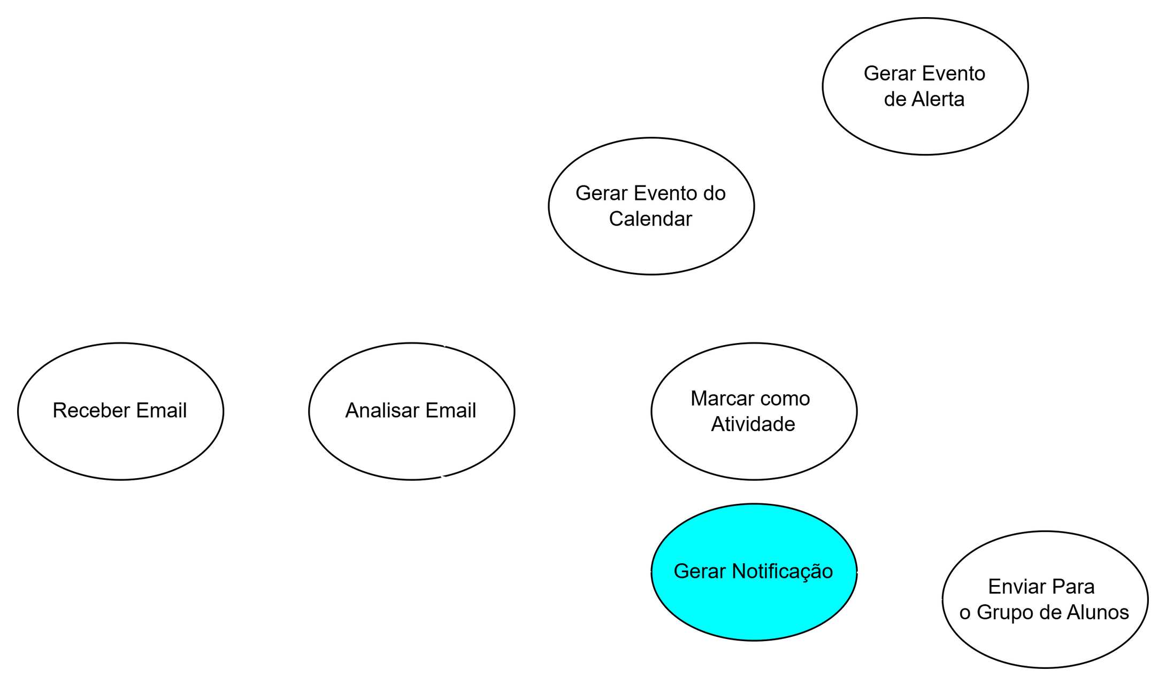
FLUXOGRAMA DA NOTIFICAÇÃO DE EMAIL
40

Slide 41
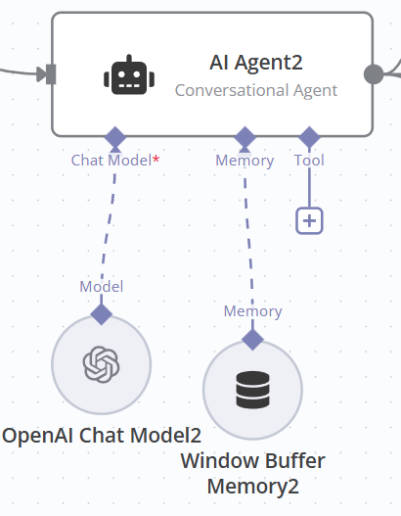
GERADOR DE NOTIFICAÇÃO DO EMAIL
Analisa o conteúdo do email
Extrai os dados necessários
Gera a notificação
41

Slide 42
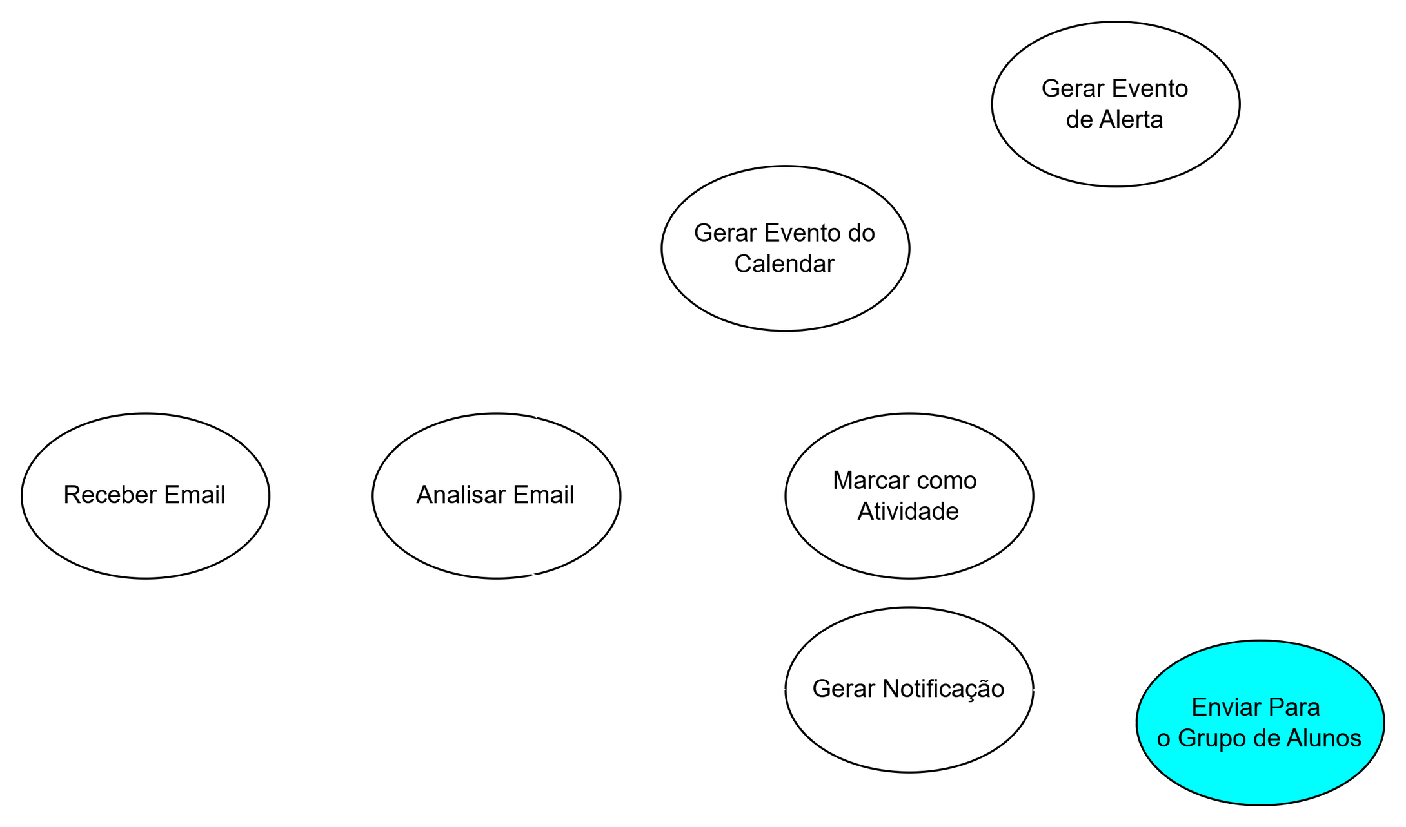
FLUXOGRAMA DA NOTIFICAÇÃO DE EMAIL
42

Slide 43
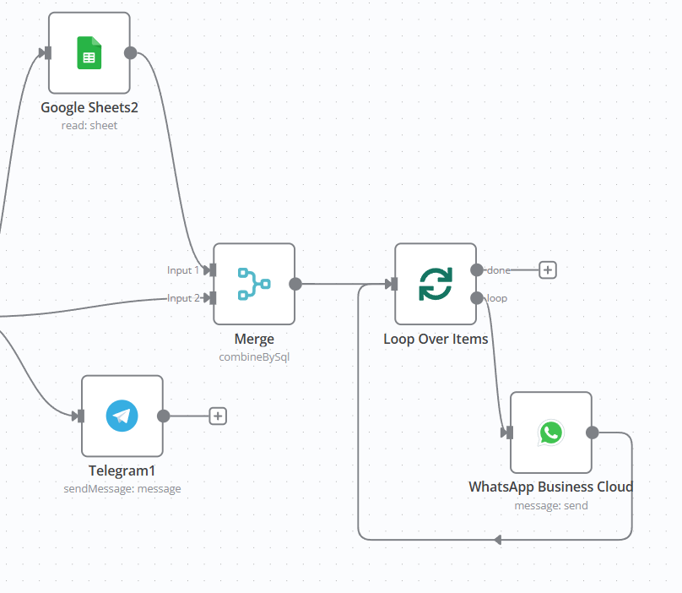
ENVIO DE NOTIFICAÇÕES
Envia a notificação para o grupo do Telegram
Envia individualmente a notificação no Whatsapp
Roda por todos os números cadastrados
43

Slide 44
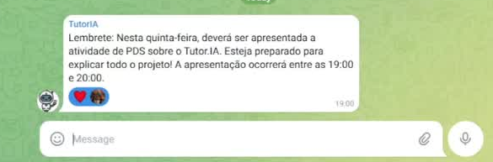
VÍDEO DE EXEMPLO
44

Slide 45

NOTIFICAÇÃO PELO GOOGLE CALENDAR
45

Slide 46
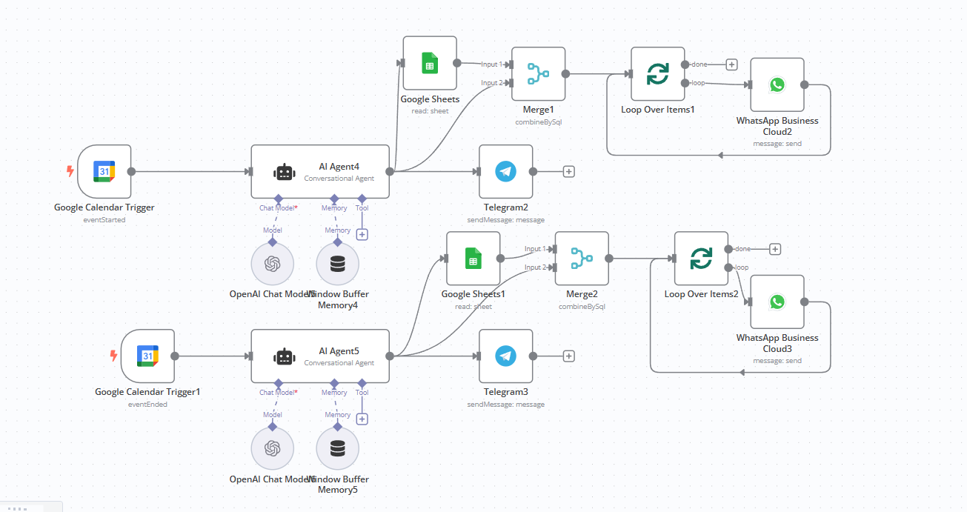
NOTIFICAÇÃO DO CALENDAR - N8N
46

Slide 47
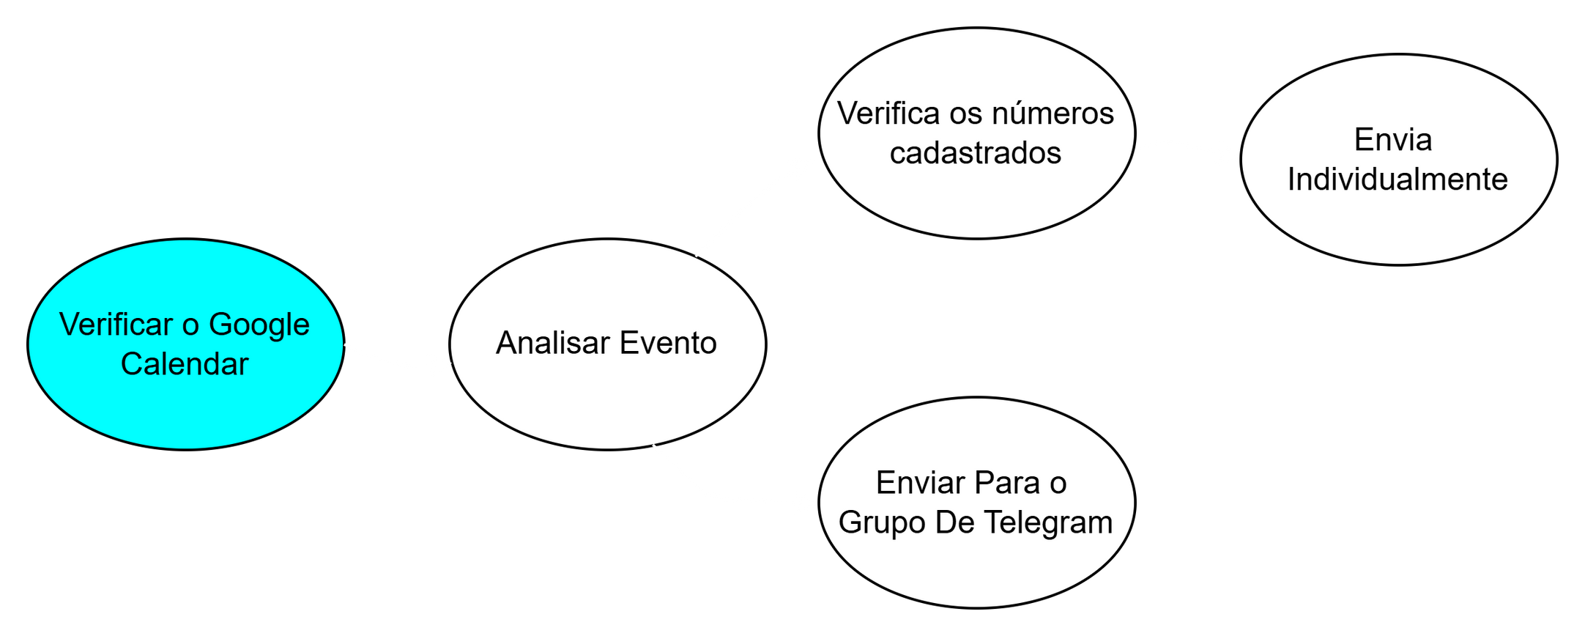
FLUXOGRAMA DA NOTIFICAÇÃO DO CALENDAR
47

Slide 48
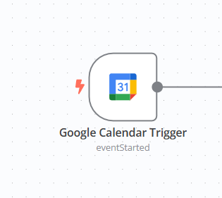
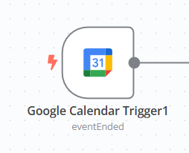
GATILHOS DE NOTIFICAÇÃO DO CALENDAR
Verifica o Calendário
Sinaliza quando o evento acaba
Verifica se algum evento se inicia
48

Slide 49
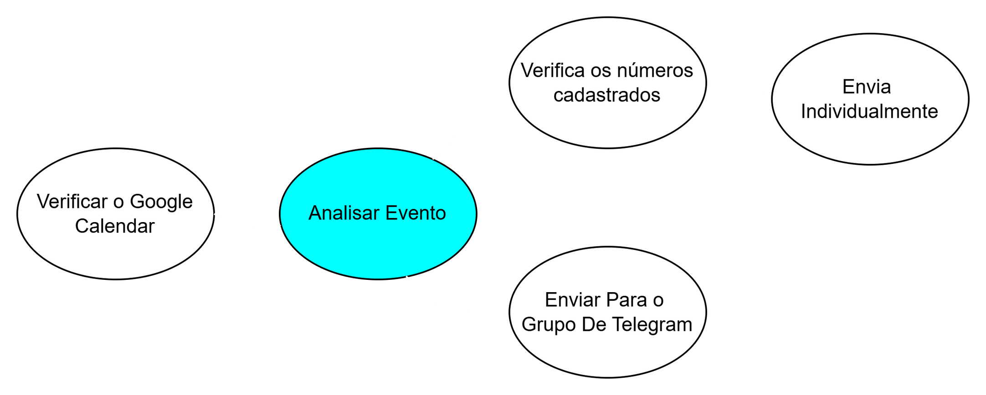
FLUXOGRAMA DA NOTIFICAÇÃO DO CALENDAR
49

Slide 50
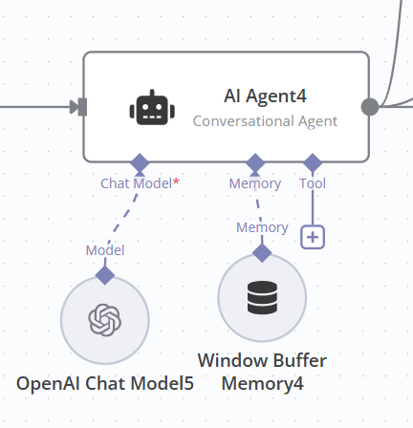
GERAÇÃO DE NOTIFICAÇÕES AUTOMÁTICAS
Recebe os Dados do Evento
Gera a Notificação
50

Slide 51
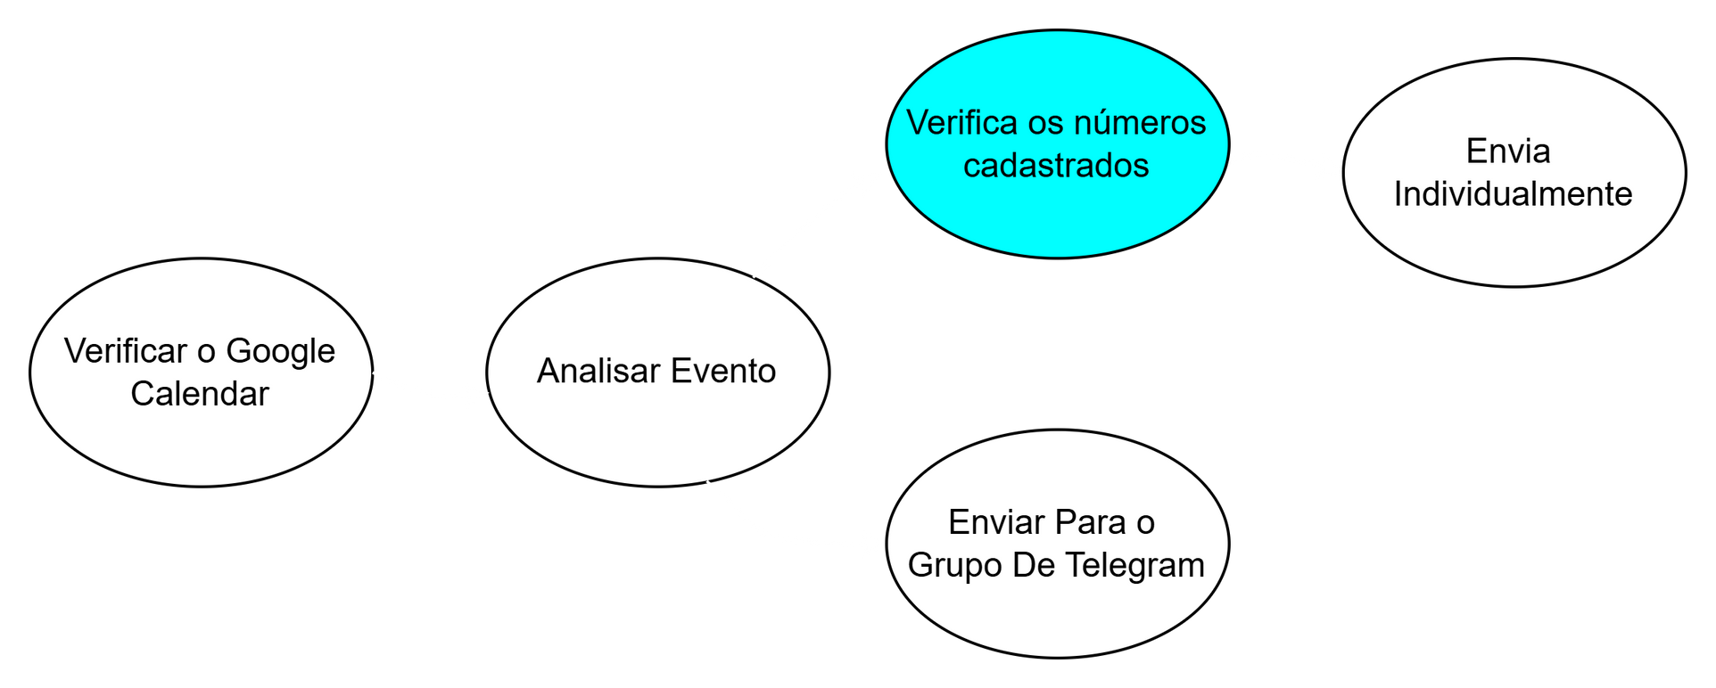
FLUXOGRAMA DA NOTIFICAÇÃO DO CALENDAR
51

Slide 52
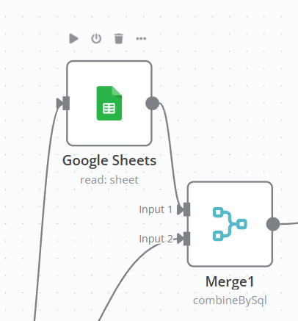
INTEGRAÇÃO DE DADOS PARA NOTIFICAÇÃO
Pega os números cadastrados
Une a notificação a cada um
Permite o envio uniforme aos alunos
52

Slide 53
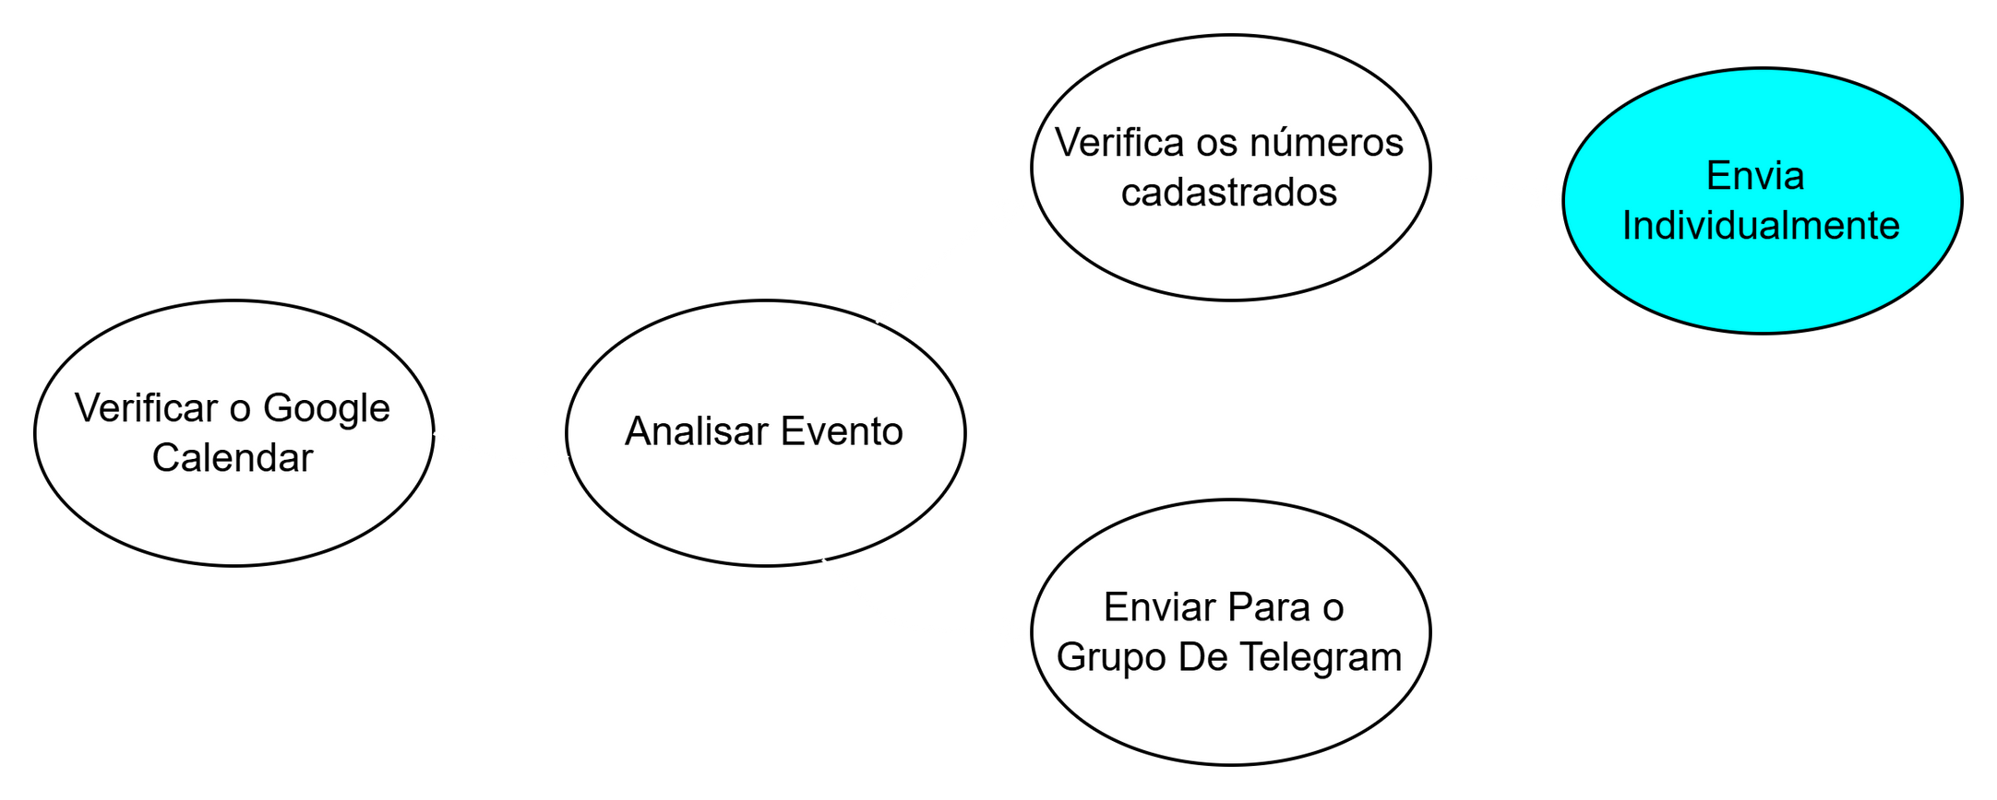
FLUXOGRAMA DA NOTIFICAÇÃO DO CALENDAR
53

Slide 54
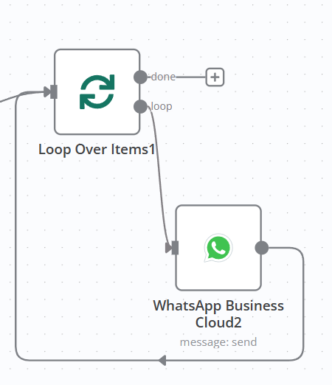
ENVIO DE NOTIFICAÇÃO PELO WHATSAPP
Faz o loop para cada aluno
Envia a notificação para cada número
54

Slide 55
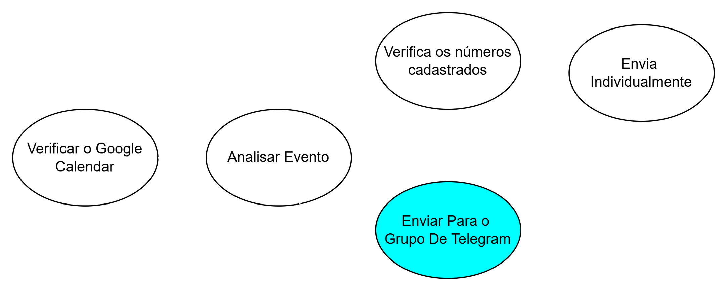
FLUXOGRAMA DA NOTIFICAÇÃO DO CALENDAR
55

Slide 56
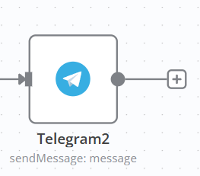
ENVIO DE NOTIFICAÇÃO PELO TELEGRAM
Envia a mensagem a um grupo predefinido
Facilita a comunicação
56

Slide 57
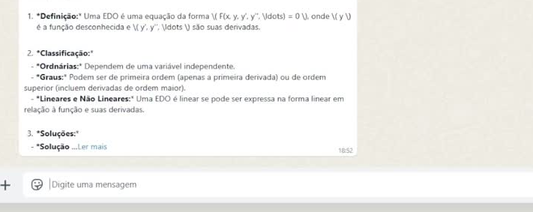
VÍDEO DE EXEMPLO
57

Slide 58


CHATBOT ACADÊMICO
58

Slide 59
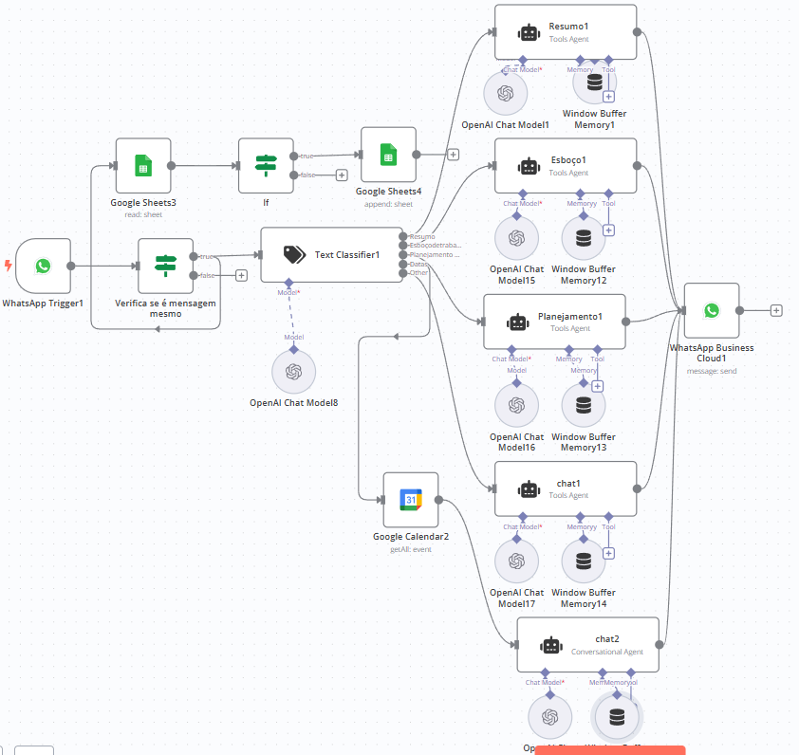
CHATBOT ACADÊMICO - N8N
59

Slide 60
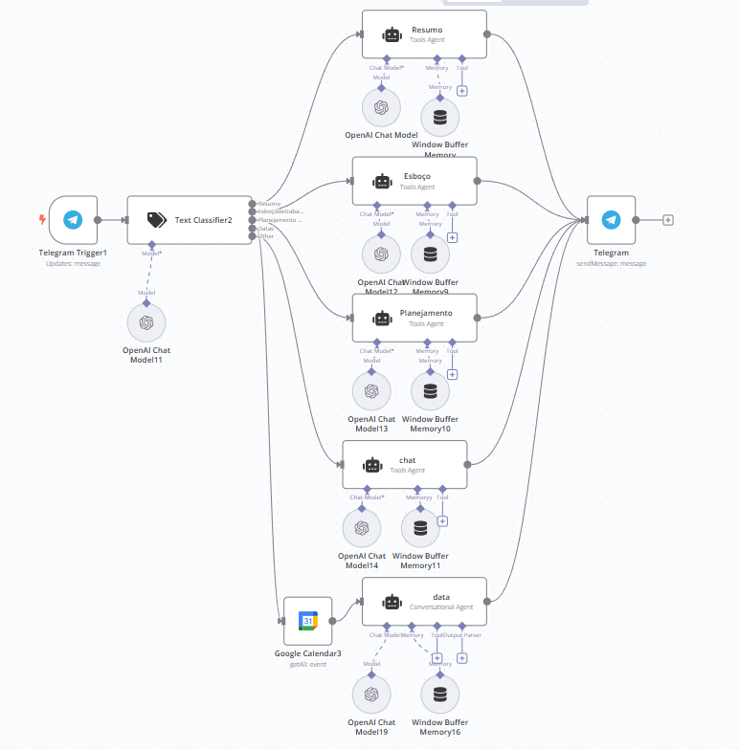
CHATBOT ACADÊMICO - N8N
60

Slide 61
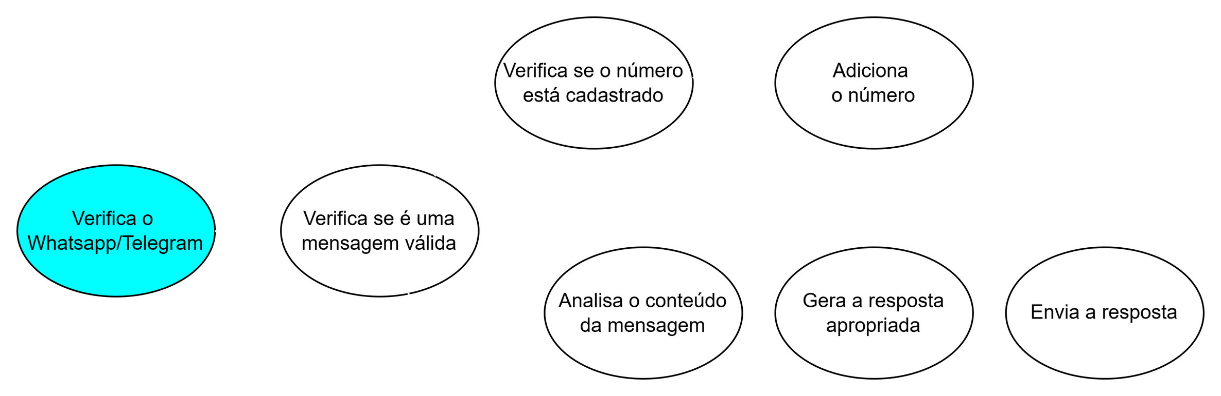
FLUXOGRAMA DO CHATBOT
61

Slide 62
FLUXOGRAMA DO CHATBOT
61

Slide 63
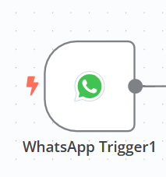
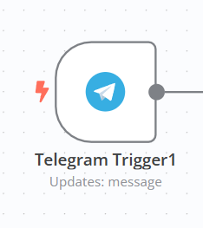
GATILHOS DE MENSAGEM DO CHATBOT
Ficam em aguardo para receber mensagens
Sinalizam quando a mensagem é recebida
62

Slide 64
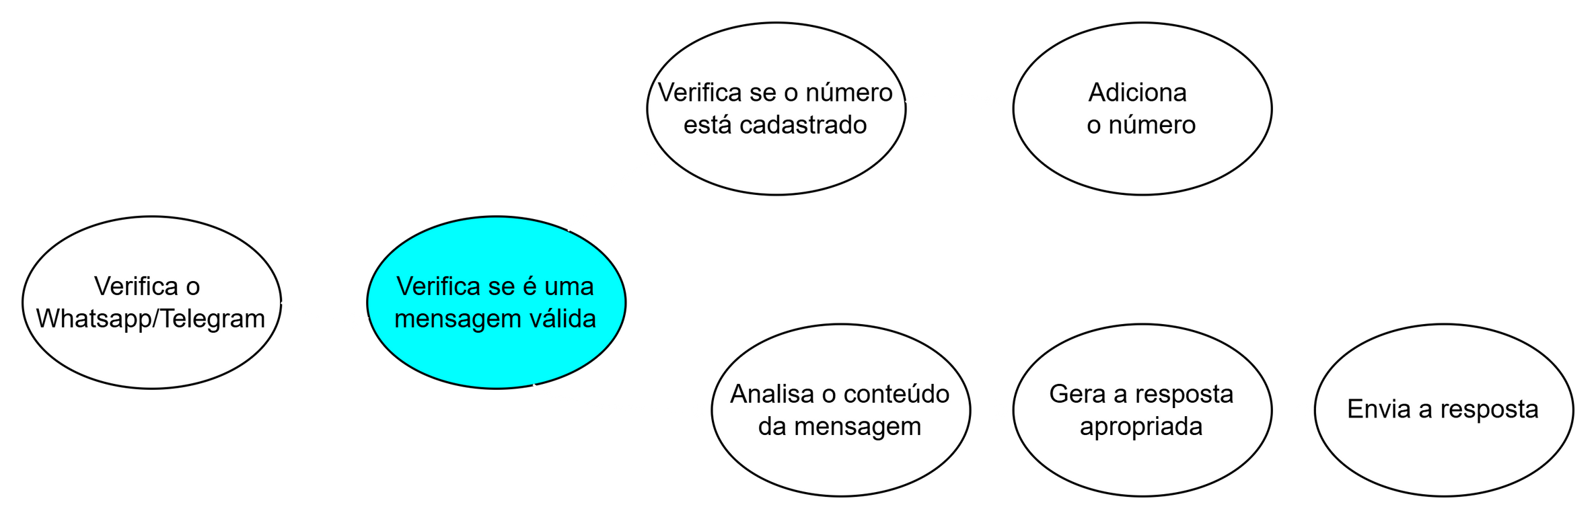
FLUXOGRAMA DO CHATBOT
63

Slide 65
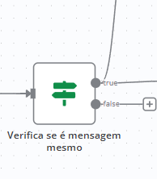
VALIDAÇÃO DE MENSAGENS NO CHATBOT
Impede falsos positivos
Verifica se a mensagem tem conteúdo
64

Slide 66
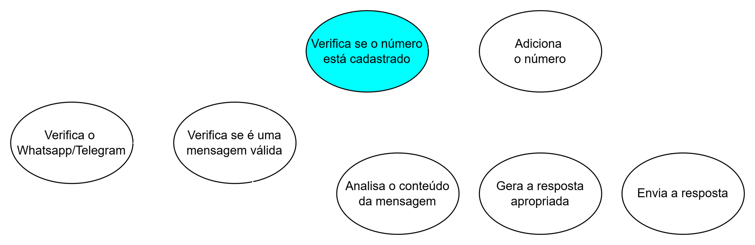
FLUXOGRAMA DO CHATBOT
65

Slide 67
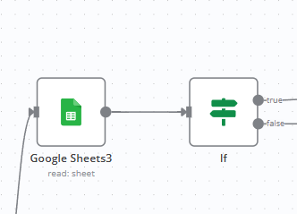
VALIDAÇÃO DE NOVOS NÚMEROS NA TABELA
Recupera todos os números da tabela
O Estado de escolha verifica se
ele é novo
66

Slide 68
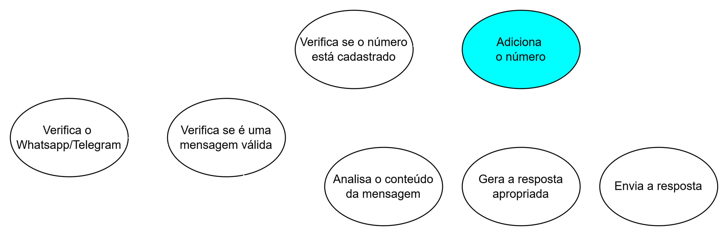
FLUXOGRAMA DO CHATBOT
67

Slide 69
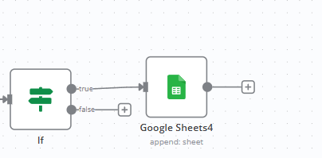
ADIÇÃO DE NÚMEROS NA TABELA
Adiciona o número novo na tabela
Automatiza o recebimento de notificações
68

Slide 70
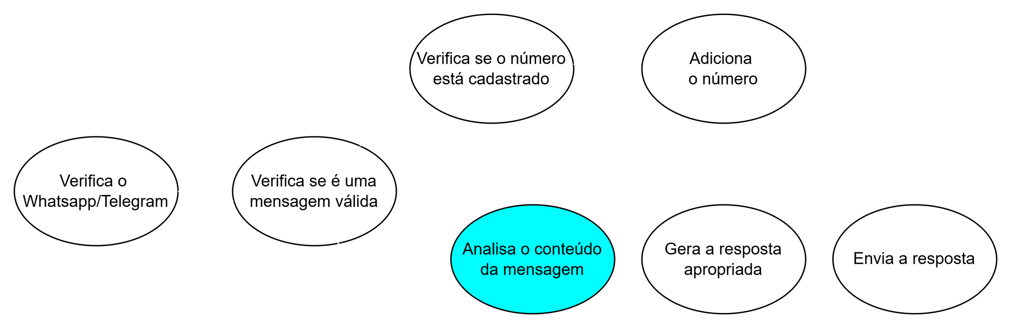
FLUXOGRAMA DO CHATBOT
69

Slide 71
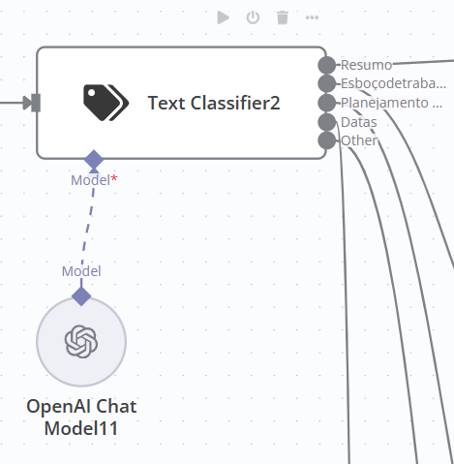
CLASSIFICAÇÃO DE MENSAGEM
Classifica a Mensagem
Indica qual o tipo de resposta que deve ser dado
Resumo, Esboço, Datas, Planejamento ou Bate-papo Acadêmico
70

Slide 72
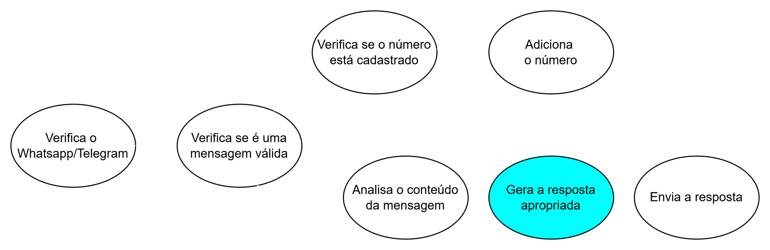
FLUXOGRAMA DO CHATBOT
71

Slide 73
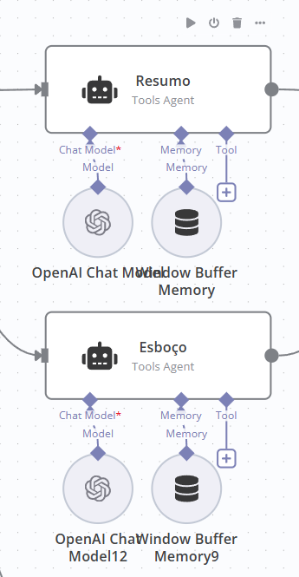
MODELO DE RESPOSTA BASEADO EM PROMPT E MEMÓRIA
Geram uma resposta personalizada
Cada bot tem instruções únicas para cada caso
Utilização de prompt engineering
Os bots possuem memória da conversa
72

Slide 74
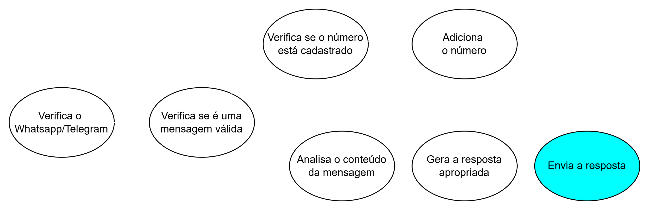
FLUXOGRAMA DO CHATBOT
73

Slide 75
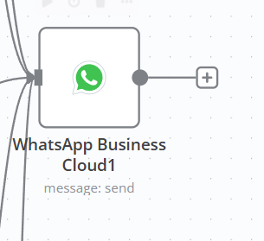
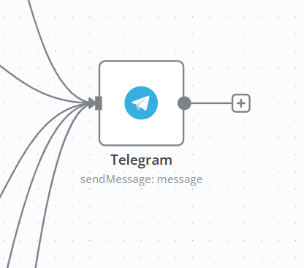
ENVIO DE RESPOSTAS
Enviam a resposta gerada pela IA
Envio é feito pelo id do usuário
74

Slide 76
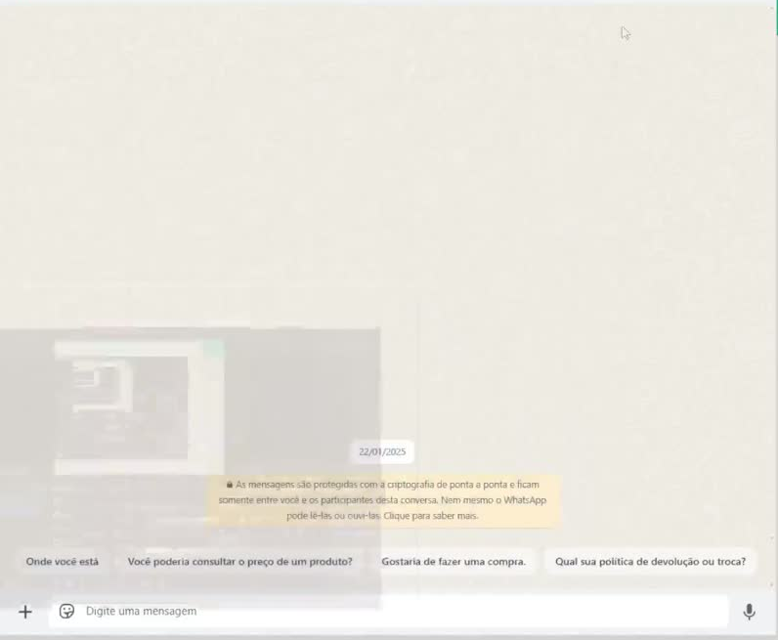
VÍDEO DE EXEMPLO
75

Slide 77
PRECIFICAÇÃO
76

Slide 78
TABELA DE PREÇOS - HOST NA NUVEM
Items | Descrição | Preço
Servidor Principal - n8n | 1 servidor principal para n8n + Backend | R$ 300 - R$ 600
Modelo de IA | OpenAI O1 3M tokens de entrada e saída | R$ 1.125
Equipe Técnica | 1 Dev Backend (Node.js) + 1 Suporte Técnico | R$ 12.000 - R$ 22.000
Segurança e Monitoramento | Firewall básico + Monitoramento | R$ 600 - R$ 2.500
Marketing e Dominio | Campanhas no Google Ads/ Domínio | R$ 1.300
Total | Custo de toda a operação | R$ 16.325 - R$ 40.125
77

Slide 79
GANHO FINANCEIRO - UNIVERSIDADE
Estratégias | Descrição | Valor Arrecadado
Redução da Evasão Escolar | Se 5% dos alunos que desistiriam forem retidos pela IA, a instituição evita 250 desistências. Com mensalidade de R$ 600, isso gera R$ 150.000/mês em receita preservada. | R$ 150.000
Cobrança Extra na Mensalidade | A universidade pode adicionar R$ 10 a R$ 25/mês na mensalidade de cada aluno pelo acesso ao Tutor.IA. Se 50% dos alunos aceitarem (2.500 alunos), isso gera R$ 25.000 - R$ 62.500/mês. | R$ 25.000 - R$ 62.500
78

Slide 80
CONSIDERAÇÕES FINAIS
79

Slide 81

CONSIDERAÇÕES FINAIS
O Tutor.IA é uma inovação no âmbito acadêmico, facilitando a vida dos alunos e promovendo aprendizado eficiente, organização e acessibilidade para alunos e professores.
Sua implementação pode transformar a educação, tornando-a mais inteligente, interativa e adaptável às necessidades do futuro.
80

Slide 82
REFERÊNCIAS
TECFY. 5 tendências do setor educacional para 2025. 2025. Disponível em: https://www.tecfy.com.br. Acesso em: 5 fev. 2025.
TOTVS. Tendências e avanços para o Setor Educacional em 2024: ensino mais conectado e a presença das IAs! 2024. Disponível em: https://www.totvs.com/blog/instituicao-de-ensino/tendencias-educacional/. Acesso em: 5 fev. 2025.
N8N. Pricing - n8n Workflow Automation. Disponível em: https://n8n.io/pricing. Acesso em: 5 fev. 2025.
PIXELJETS. n8n Pricing and Features Explained. Disponível em: https://pixeljets.com/blog/n8n. Acesso em: 5 fev. 2025.
81

Slide 83
MUITO OBRIGADO!
“A educação é a arma mais poderosa que você pode usar para mudar o mundo” - Nelson Mandela
82

Slide 84





CÓDIGOS QR

Slide 85

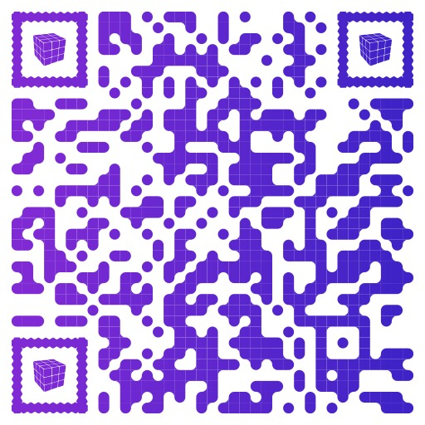
QR DO FORMULÁRIO

